Slide 1

陪聊小铺：大学生情绪陪伴计划
团队：陪聊小铺
成员：涂将,黄若凡,刘赟男,肖宇轩,邓昌兴,黄鸣浩
汇报人：涂将

Slide 2
1. 项目背景
2. 产品与服务
3. 市场分析
4. 商业模式
5. 项目团队
汇报目录

Slide 3
1. 项目背景
政策红包：心理服务进校园
教育部要求2025年高校心理热线全覆盖，鼓励引入社会力量。我们作为大学生团队，正好可以借助政策东风，为校园心理服务贡献力量。

Slide 4

校内咨询局限
校内咨询老师少、排队长，单次咨询时间有限，而且很多同学担心被贴上标签，所以不太愿意选择这种方式。
校外咨询弊端
校外心理咨询价格昂贵，单次300元起，对于大多数学生来说负担较重，而且与陌生人沟通也存在一定的信任障碍。

Slide 5

陪聊小铺登场
定位明确
服务多样
我们定位为由本校学长学姐组成的线上陪聊小队，30秒内接单，19元可聊半小时，价格亲民，方便快捷。
提供文字畅聊、语音深聊和主题小组等多种服务形式，满足不同同学的需求。
同龄优势
信任保障
同龄人更懂同龄人，我们能够更好地理解同学们的烦恼和困惑，提供贴心的陪伴和支持。
通过严格的陪聊者选拔和培训，以及完善的信用评价体系，确保服务质量，让同学们能够放心倾诉。

Slide 6



2.产品与服务
三档陪聊随心选
文字畅聊
文字畅聊不限时，适合在图书馆、自习室等不方便语音的场景，随时随地倾诉心事。
语音深聊
语音深聊30分钟，适合在宿舍熄灯后、心情低落时，通过语音交流获得更深入的情感支持。
主题小组
主题小组围炉夜谈，围绕考研、失恋、社恐等话题，6人以内线上圆桌，共同探讨解决方案，互相鼓励。

Slide 7
19元定价魔法
价格亲民
成本合理
我们定价19元，比一杯奶茶还便宜，符合大学生的消费水平，让同学们能够轻松享受陪伴服务。
这个价格既能保证陪聊者的合理收入，又能覆盖平台的运营成本，确保项目的可持续发展。

Slide 8
信用小星星体系
评价机制
每次聊天结束后，用户可以给陪聊者打1-5星，低于3星会自动触发人工回访，确保服务质量。
激励机制
陪聊者累计50星可升为“金牌学长”，优先派单并获得奖金，激励他们不断提升服务质量。

Slide 9
创新彩蛋功能
情绪账单
自动把用户本月最常提到的关键词生成词云，帮助用户发现情绪规律，更好地了解自己的内心。
夸夸盲盒
付费1元即可收到来自陌生人的语音夸奖，用于期末打气、情绪低落时提神，增加用户的趣味体验。

Slide 10
3.市场分析
我的学校就是试验田
校园市场潜力
以本校为例，全校2万名学生，按70%有倾诉需求、月均消费20元计算，年市场约336万元，市场潜力巨大。
内测成果
我们已在本校完成500名种子用户的内测，验证了真实需求，为项目的进一步推广奠定了基础。

Slide 11

目标用户画像小剧场
大一女生
大一女生深夜想家却不敢哭，怕打扰室友，打开陪聊小铺，19元找到懂她的人，倾诉烦恼。
考研学长
失恋男生
考研学长压力大，不想被说矫情，通过陪聊小铺找到学长倾诉，获得支持和鼓励。
失恋男生不愿让兄弟看笑话，选择陪聊小铺倾诉，得到安慰和建议，走出失恋阴影。

Slide 12
对手是谁我们不怕
竞争优势
现有平台多面向白领，话题围绕职场，学生进去后找不到共鸣。我们专注高校垂直场景，用学生证+学信网双重认证，建立校园信任，形成错位竞争。

Slide 13
扩张节奏三步走
第一步
深耕本校，用户破3000即举办线下“解忧集市”增强品牌，积累口碑和用户基础。
第二步
同城三校复制，通过跨校社团联谊完成拉新，扩大市场覆盖范围。
第三步
与外省高校心理协会远程合作，输出运营手册与培训视频，实现轻资产扩张，快速占领市场。

Slide 14

04
商业模式

Slide 15
启动资金小目标
资金需求
首轮寻求10万元校园创业基金，用于搭建小程序、制作宣传物料与首批学长培训，不烧钱买流量，确保项目顺利启动。

Slide 16
赚钱套路三板斧
C端聊单
节日限定
联名合作
文字包月59元、语音19元、小组39元，通过多样化的服务套餐满足不同用户需求，实现稳定的收入来源。
推出节日限定“夸夸盲盒”，1元抽奖，低成本高趣味，吸引用户参与，增加收入。
与校园商家联名，如奶茶店买19元套餐送5元陪聊券，我们从券中抽成2元，实现互利共赢。

Slide 17

推广打法零预算
线下推广
线下打印“解忧二维码”贴在食堂桌贴、宿舍水房，扫码送电子夸夸，吸引学生关注。
线上推广
在表白墙、二手群发布“晚安故事”软文，吸引好奇，通过口碑传播扩大影响力。

Slide 18

伙伴联盟想象图
心理协会
创业基地
心理协会提供培训背书，确保陪聊者的专业性，提升服务质量。
创业基地提供免租工位，降低运营成本，为项目发展提供良好的环境。
学生会
奶茶店
学生会提供活动场地，支持线下活动的举办，增强品牌影响力。
奶茶店提供优惠券渠道，通过联名合作扩大用户群体，实现互利共赢。

Slide 19
05
项目团队

Slide 20
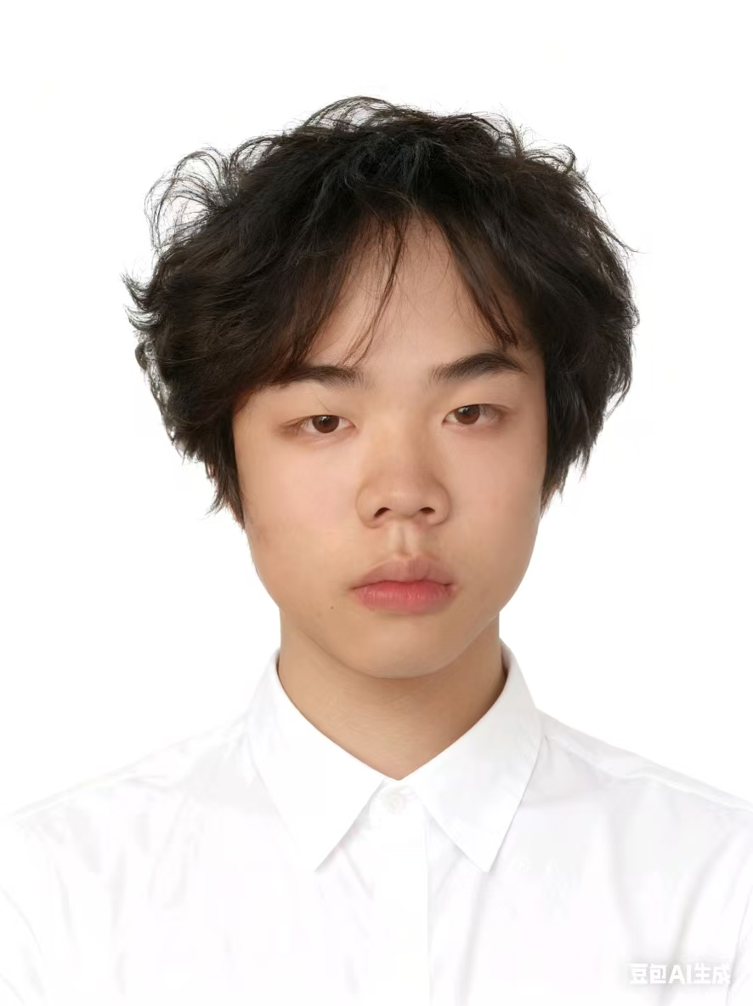
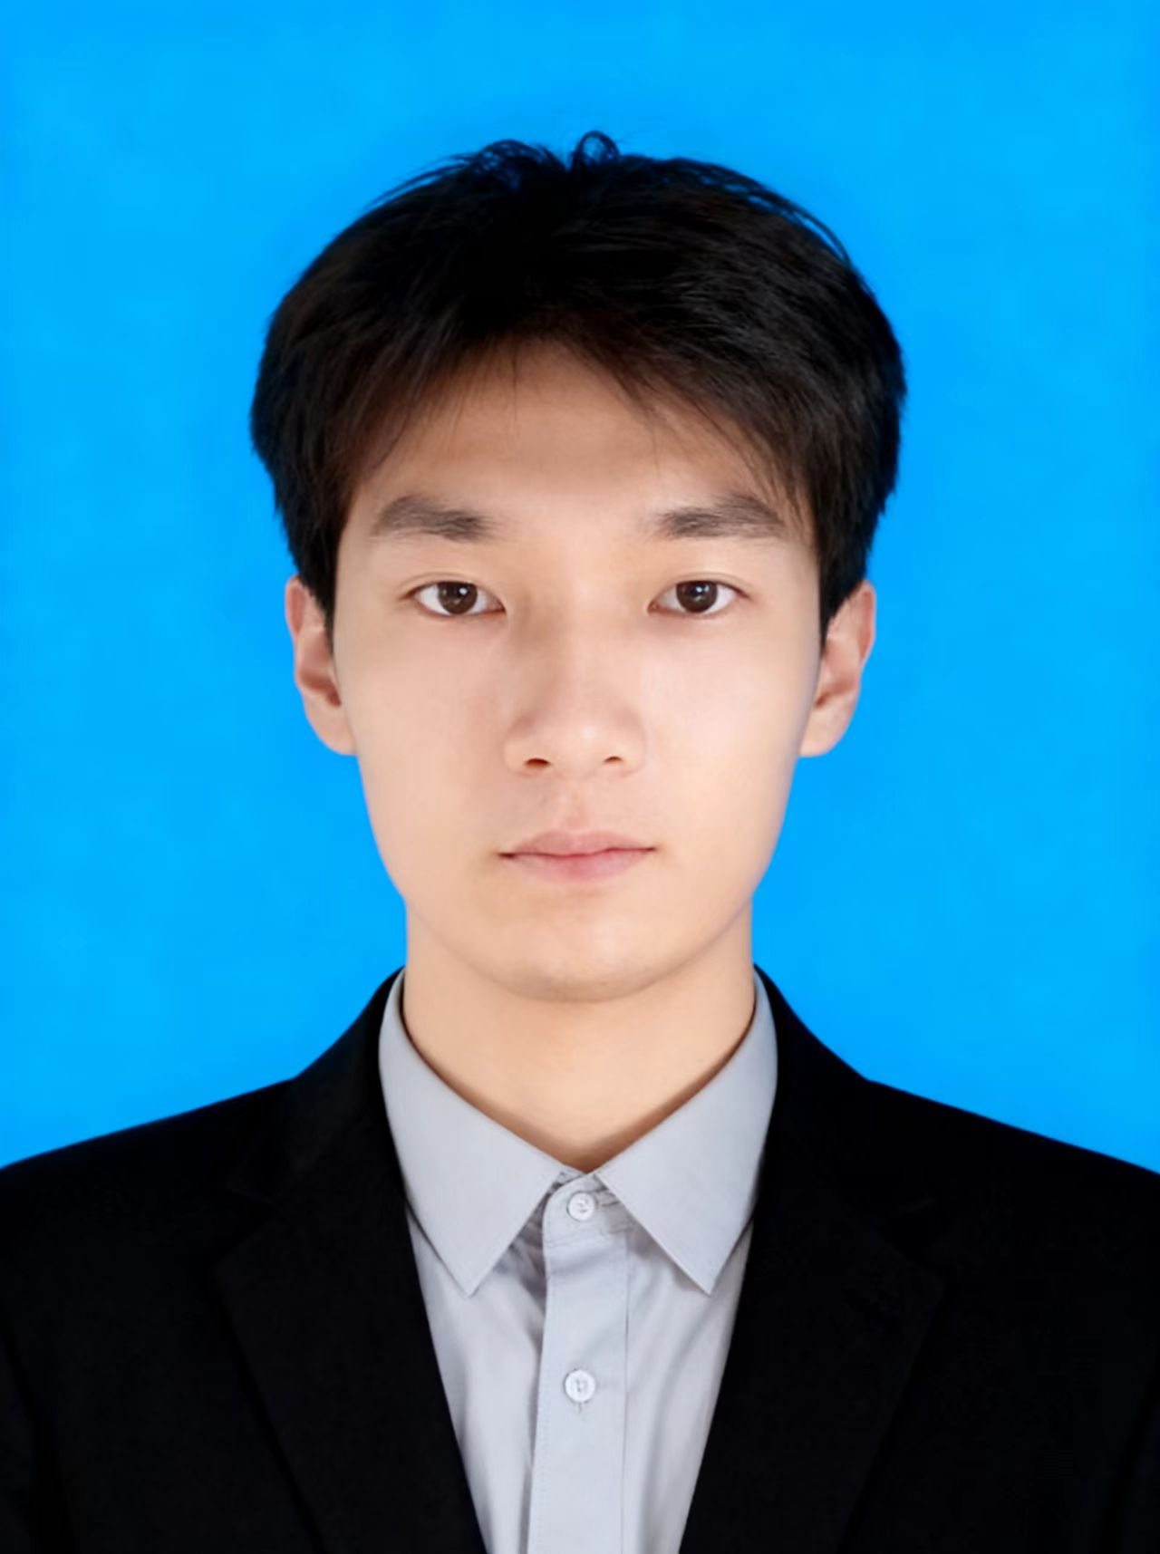
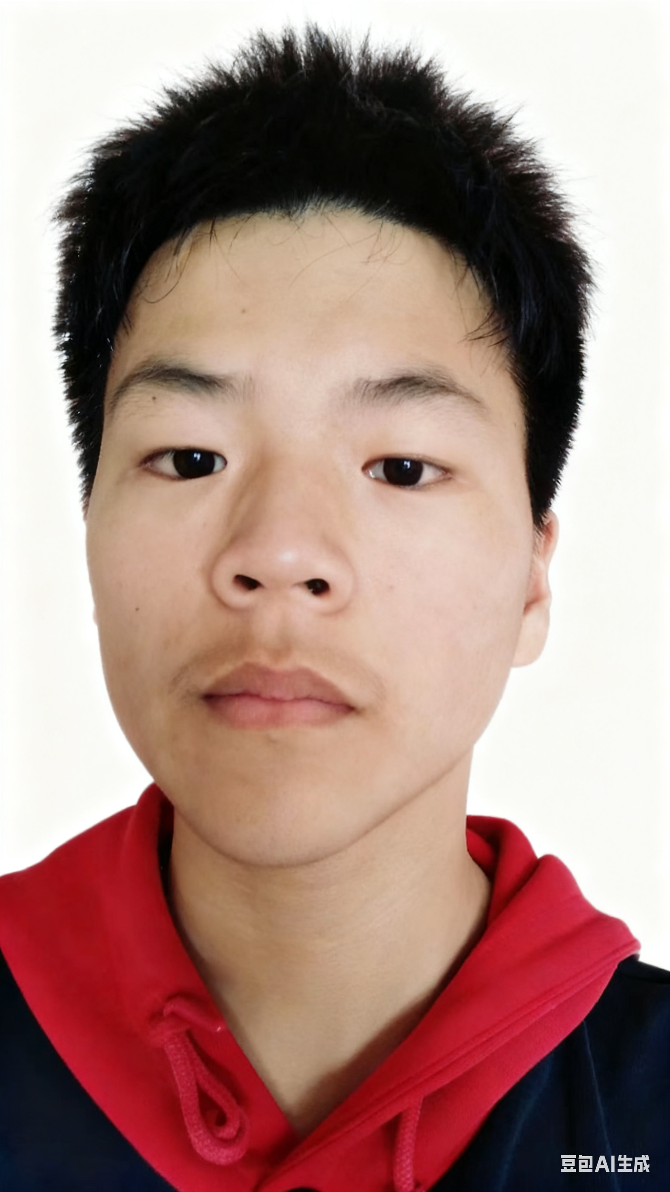
我们六个人一条心
肖宇轩
涂将
心理学大师，负责招募与培训，凭借专业知识和热情，为团队注入核心动力。
黄若凡
计算机大能，写小程序，用技术为项目搭建坚实的平台，确保流畅运行。
广告部部长，包推广，凭借丰富的社团经验和人脉，让项目迅速在校园内传播。

Slide 21
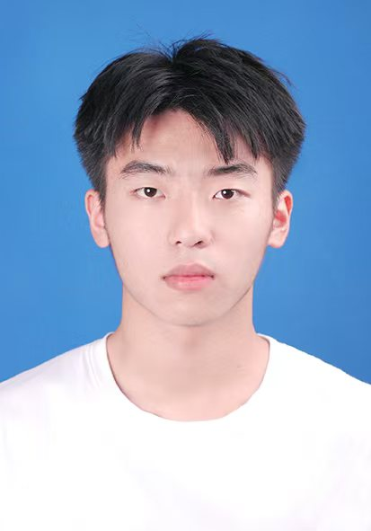
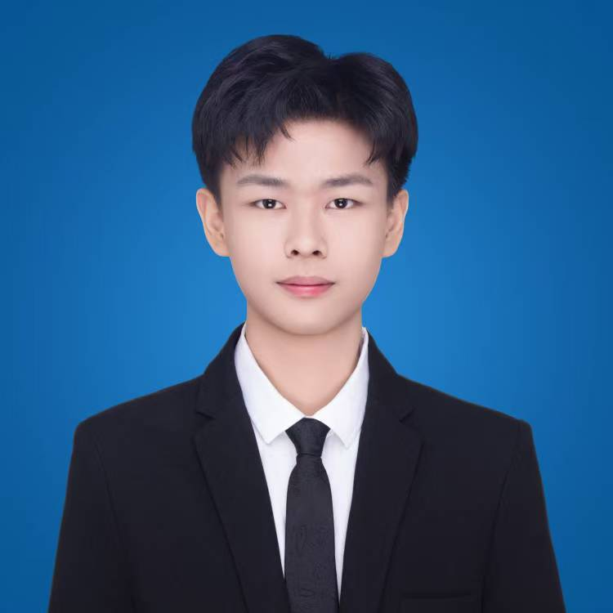
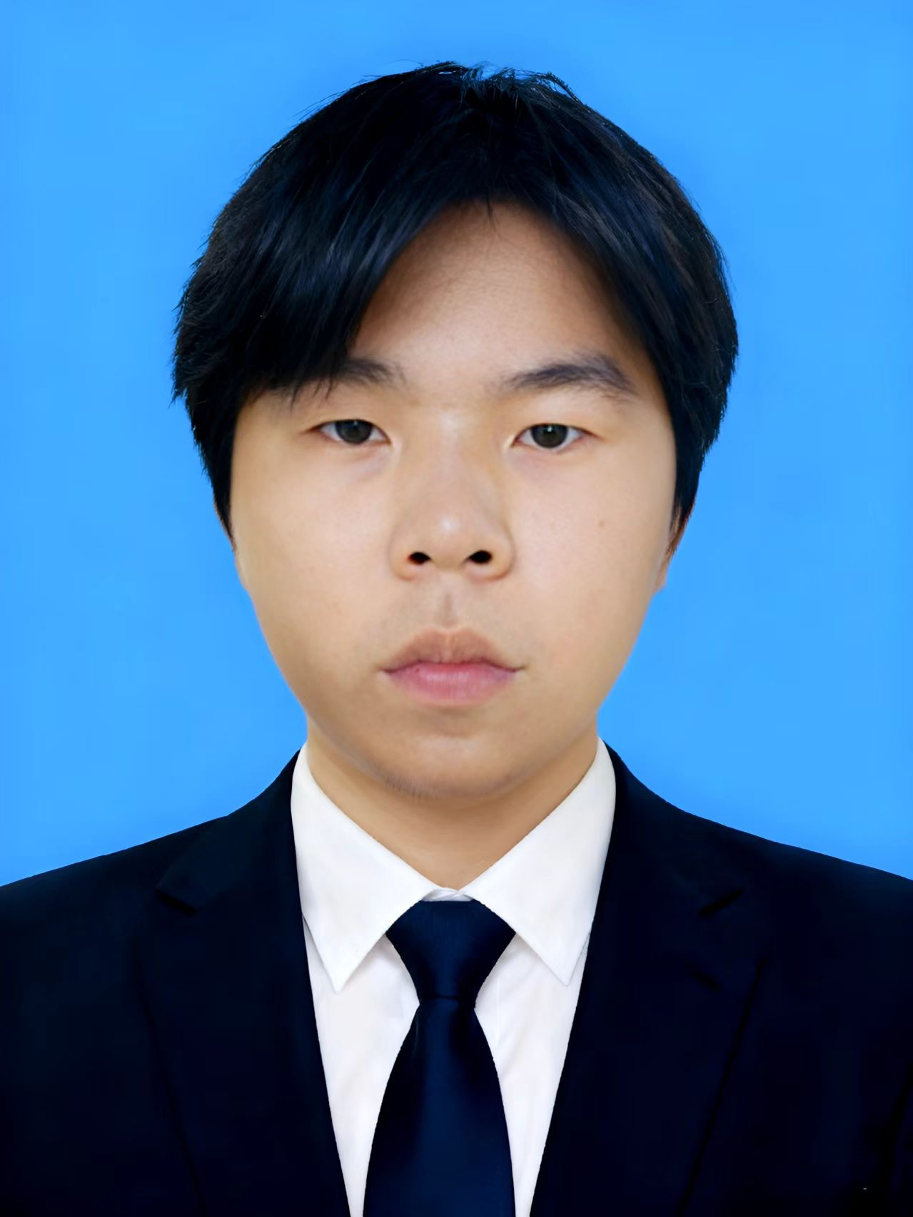
我们六个人一条心
黄鸣浩
财务爱好者，管账，用严谨的态度和专业的知识，为项目保驾护航。
邓昌兴
负责音频质检与晚安电台，用温暖的声音为用户带来心灵的慰藉。
刘赟男
条理平时事物，负责交接员工的工作

Slide 22

股权与梦想一起飞
六人平均各持15%，预留10%给未来学霸加入，既保证团队核心稳定，又为未来发展留出空间。

Slide 23
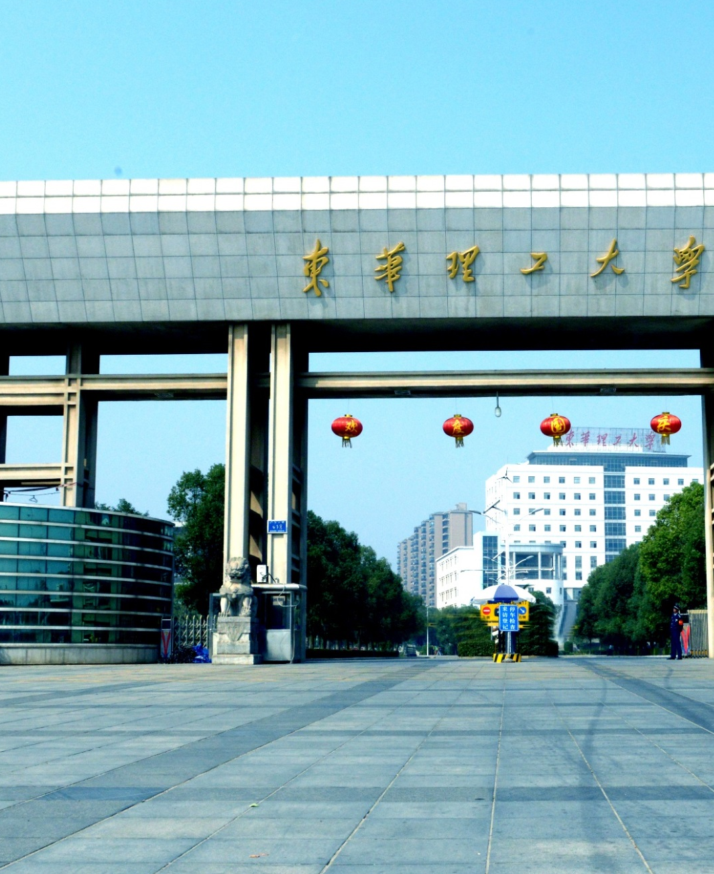
路虽远，行则将至；事虽难，做则必成。
期待与各位携手，共创价值、共赢未来，谢谢！

